Slide 1
交互技术基础
第4讲 交互技术

Slide 2
本章目标
了解人机交互输入模式
请求模式、采样模式、事件模式
了解常见的交互技术
基本交互技术、二维图形交互技术、三维图形交互技术、自然交互技术

Slide 3
人机交互输入模型
一个应用程序，可能涉及多台输入设备
录制视频，需要摄像头和麦克风
一台输入设备，可能服务多个任务
扫描打印一体机同时执行扫描和打印任务
如何对输入设备和任务进行合理调度？
输入模型
请求模式
采样模式
事件模式

Slide 4
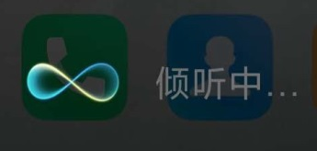

请求模式
获得指令，继续执行程序
等待指令
长按Home键启动小爱同学
“讲笑话”
在请求模式下，输入设备的启动是在应用程序中设置的。应用程序执行过程中需要输入数据时，暂停程序的执行，直到从输入设备接受到请求的输入数据后，才继续执行程序
程序工作，输入设备等待程序请求
遇到请求指令
输入设备工作，程序等待接收数据
请求满足

Slide 5
采样模式
输入设备和应用程序独立地工作。输入设备连续不断地把信息输入进来，信息的输入和应用程序中的输入命令无关。应用程序在处理其它数据的同时，输入设备也在工作，新的输入数据替换以前的输入数据。当应用程序遇到取样命令时，读取当前保存的输入设备数据
程序工作
输入设备工作
数据采样
数据缓存区
数据生成

Slide 6
采样模式
优点：对连续的信息流输入比较方便，也可同时处理多个输入设备的输入信息
缺点：当应用程序的处理时间较长时，可能会失掉某些输入信息
输入设备和应用程序独立地工作。输入设备连续不断地把信息输入进来，信息的输入和应用程序中的输入命令无关。应用程序在处理其它数据的同时，输入设备也在工作，新的输入数据替换以前的输入数据。当应用程序遇到取样命令时，读取当前保存的输入设备数据
程序工作
输入设备工作
数据采样
数据缓存区
数据生成

Slide 7
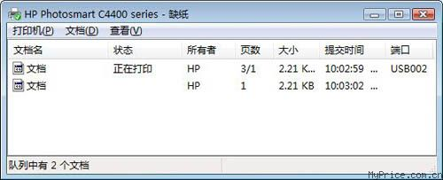
事件模式
输入设备和程序并行工作。输入设备把数据保存到一个输入队列，也称为事件队列，所有的输入数据都保存起来，不会遗失。应用程序随时可以检查这个事件队列，处理队列中的事件，或删除队列中的事件
处理类型1事件的过程
事件
检查事件调用过程模块
…
处理类型n事件的过程
输入设备
应用程序

Slide 8
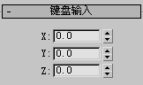
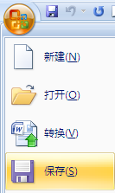
基本交互技术
定位：确定平面或空间的一个点的坐标
直接定位：用定位设备直接指定某个对象的位置，是一种精确定位方式
间接定位：通过定位设备的运动控制屏幕上的映射光标进行定位，是一种非精确定位方式。其允许指定的点位于一个坐标范围内，一般用鼠标等指点设备配合光标来实现

Slide 9
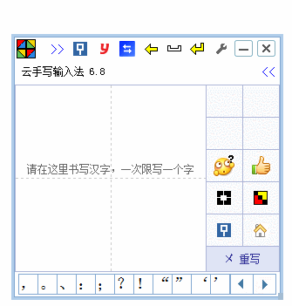
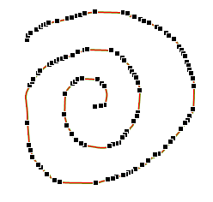
基本交互技术
笔划：输入一组顺序的坐标点
多次调用定位输入，输入的一组点。常用于显示折线或作为曲线的控制点（画图，手写输入）

Slide 10
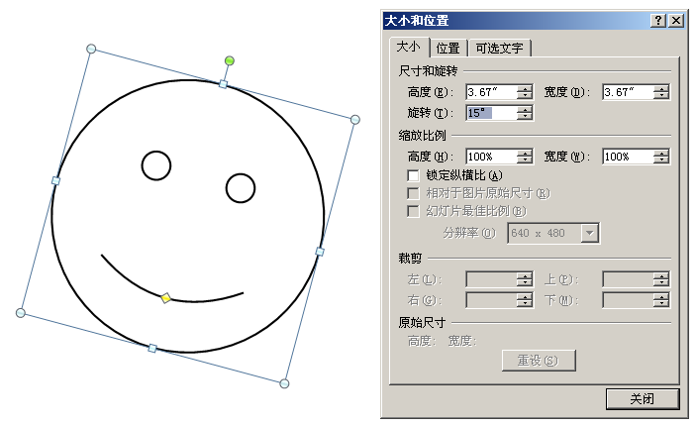
基本交互技术
定值：输入用于设置物体旋转角度、缩放比例因子等

Slide 11


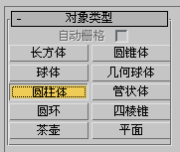
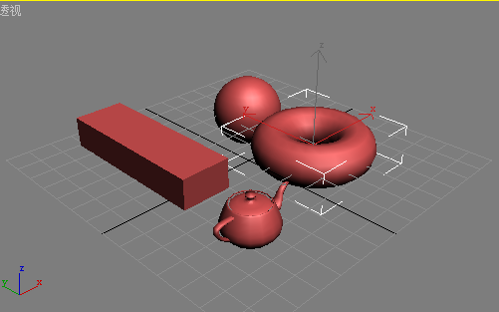
基本交互技术
键盘：Ctrl+A
鼠标
选择开关控件：
radio按钮：
选择：在某个选择集中选定一个或多个对象，使其成为焦点
（1）单个元素选择：通过注视、指点或接触一个对象，使对象成为后续行为的焦点

Slide 12
基本交互技术
选择：在某个选择集中选定一个或多个对象，使其成为焦点
（2）区域选择：在选择集中选出一组元素或者选择一个区域，通过使用区域选择工具完成该交互操作
选框工具
套索工具
快速选择工具
懒惰选择工具

Slide 13


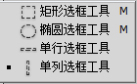
区域选择
选框工具：目前常用的选框工具有矩形选框工具和椭圆选框工具，凡是和选框工具选择区域相交的元素均会被选择。该方法交互简单，但是选择对象往往不够精确

Slide 14
区域选择
套索工具：为了使得选择区域更加精确，套索工具所勾画的封闭区域范围内的所有元素均被选中，该方法需要用户进行精细选择才能得到较为精确的选择结果，交互量比较大

Slide 15
区域选择
快速选择工具：为了提高选择精度且减少交互量，目前软件系统提供快速选择工具，这些工具采用快速选择算法，通过选择和选择点颜色相近的区域作为选择元素。

Slide 16
区域选择
懒惰选择工具：可以依据选择对象的形状、位置等关系信息，对用户手指划过的区域对象进行智能选择，但是这种交互技术尚不成熟，目前尚未广泛应用。

Slide 17
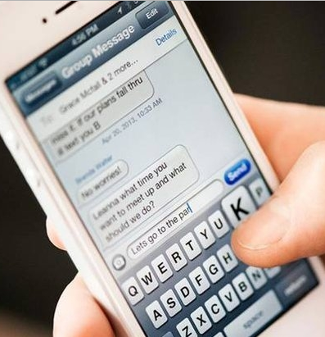
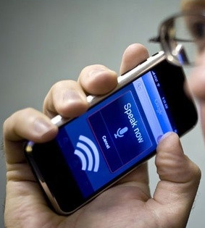
基本交互技术
字符串：
键盘是目前输入字符串最常用的方式，现在用写字板输入字符也已经很流行。
语音输入也是字符串输入以及功能选择的一种输入方法，语音输入需要使用语音识别技术

Slide 18
二维图形交互技术
WIMP用户界面，蕴含语言和文化无关性，并提高了视觉搜索效率，通过菜单、小构件等提供了更丰富的表现形式
WIMP界面
用 户
手
击键/指点
应用例程
窗口、图标、菜单、文本
眼

Slide 19
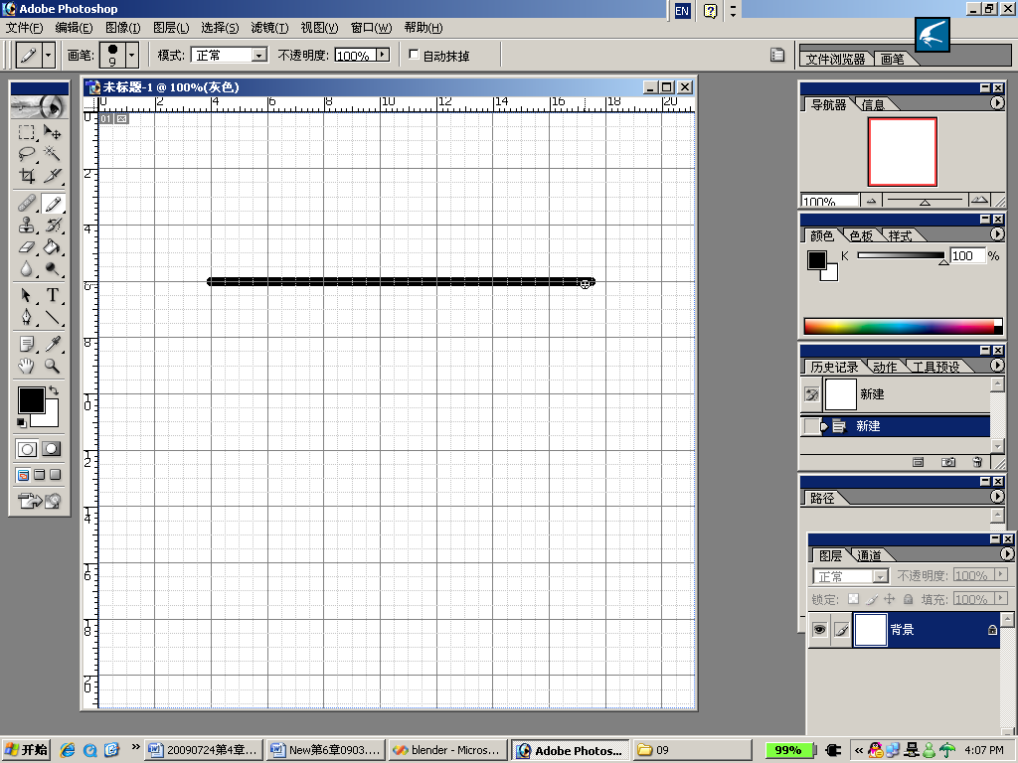

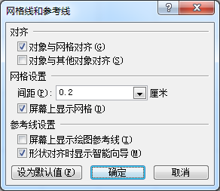
二维图形交互技术
几何约束：可以用于对图形的方向、对齐方式等进行规定和校准
（1）对定位的约束：定义一个网络，强迫用户输入的点吸附到最近的网格交点处
PS中的网格
PPT中的网格设置

Slide 20
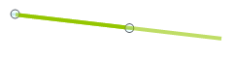
二维图形交互技术
几何约束：可以用于对图形的方向、对齐方式等进行规定和校准
（2）方向约束：强迫按照某个方向绘制线段
Word中按shift可锁定纵横比拖动商战，可实现直线沿当前方向缩放

Slide 21
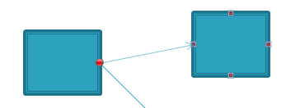
二维图形交互技术
几何约束：可以用于对图形的方向、对齐方式等进行规定和校准
（3）引力场：是一种定位约束，通过在特定图素（如直线段）周围假想有一个区域，当光标中心落在这个区域内时，就自动地被直线上最近的一个点所代替，就好像一个质点进入了直线周围的引力场，被吸引到这条直线上去一样

Slide 22
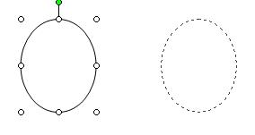

二维图形交互技术
几何约束：可以用于对图形的方向、对齐方式等进行规定和校准
（4）拖动：通过移动光标拖动被移动从一个位置到另一个新位置的操作
图形模式
图像模式

Slide 23


二维图形交互技术
橡皮筋技术：被拖动对象的形状和位置随着光标位置的不同而变化。
不断地进行画图－擦除－画图的过程

Slide 24
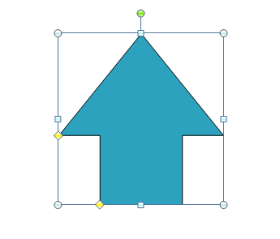
二维图形交互技术
操作柄技术：可以用来对图形对象进行缩放、旋转、错切等几何变换。先选择要处理的图形对象，该图形对象的周围会出现操作柄，移动或旋转操作柄就可以实现相应的变换

Slide 25
三维图形交互技术
三维交互技术与二维相比，存在两方面的困难：
困难一：受交互设备的限制
三维交互技术需要采用六自由度的输入设备，而现在流行的用于桌面型图形界面的交互设备，如鼠标、轨迹球、触摸屏等只有两个自由度(沿平面X、Y轴平移)

Slide 26
三维图形交互技术
三维交互技术与二维相比，存在两方面的困难：
困难二：缺少深度信息
现有的WIMP（窗口、图标、菜单）界面都是二维的的，用户难以区分屏幕上光标选择到对象的深度值和其他显示对象的深度值

Slide 27
三维图形交互技术
直接操作：用一个由六自由度三维输入装置控制的三维光标来实现对象的操作
要有深度感：光标与观察者具有近大远小的视觉效果
要有空间感：光标在遇到物体时
不能进入到或穿过物体内部
增加额外的深度线索：采用半透
明的光标
表现更形象：光标是人手的三维
模型，很容易实现平移和旋转

Slide 28
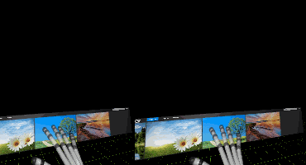
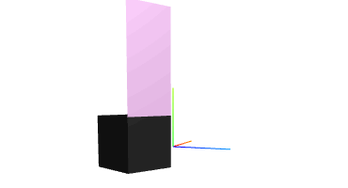
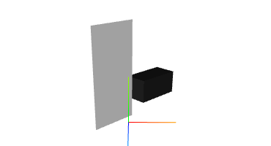
三维图形交互技术
三维Widgets：类似于二维WIMP，设计出三维空间中菜单、按钮等小组件（Widgets）用于在三维界面中进行交互
现有的三维Widgets有漂浮的菜单、用于拾取物体的手等
Button
Plane

Slide 29
三维图形交互技术
1992年美国Brown大学计算机系提出三维Widget设计原则：
三维Widget的几何形状应能表示其用途，如一个用来扭曲物体的Widget，最好本身就是一个扭曲的物体
适当选择Widget控制的自由度，可以固定或者自动计算某些自由度的值
根据三维用户界面的用途确定Widget的功能，用于艺术和娱乐的，使画面看起来像的操作就可以；用于工业设计和制造的必须保证交互操作参数的精确性

Slide 30
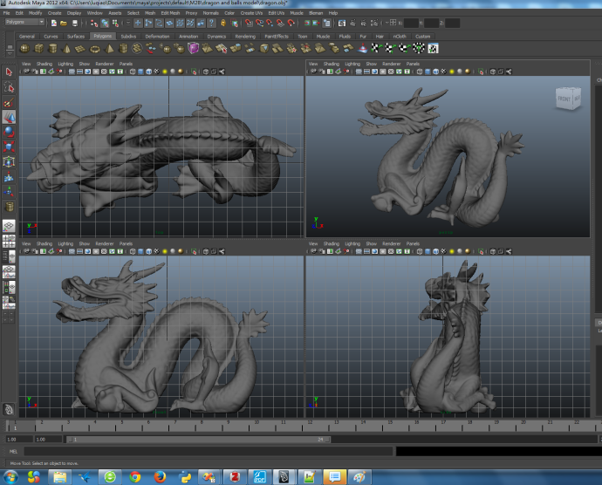
三维图形交互技术
三视图输入：用二维输入设备在一定程度上实现三维的输入（3DMAX）
点输入：两个视图上把点的对应位置指定后便唯一确定
线输入：把直线段上两端点在三视图上输入
面输入：把一个面上的各顶点在三视图上输入
多面体输入：各面均用上述方法输入
y
y
A
A’
B
B’
C
C’
x
z
z
C’’
A’’
B’’
x
用三视图输入多面体

Slide 31
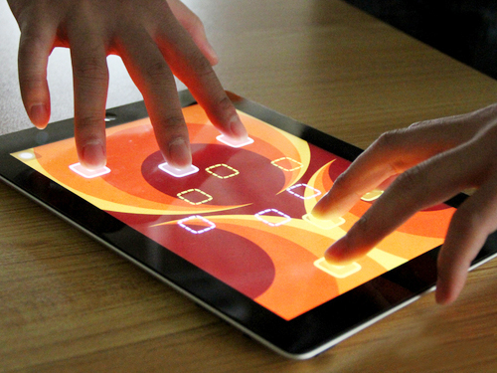
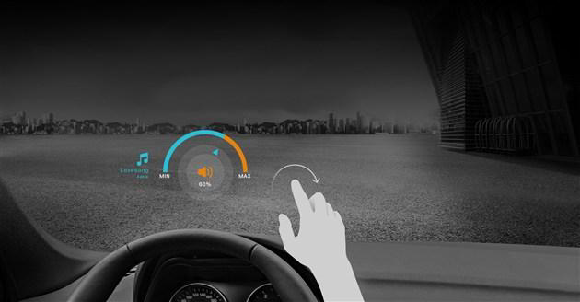
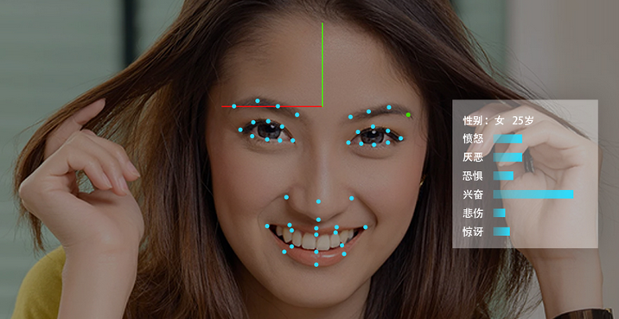
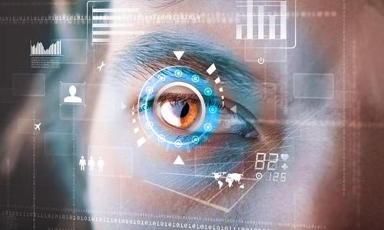
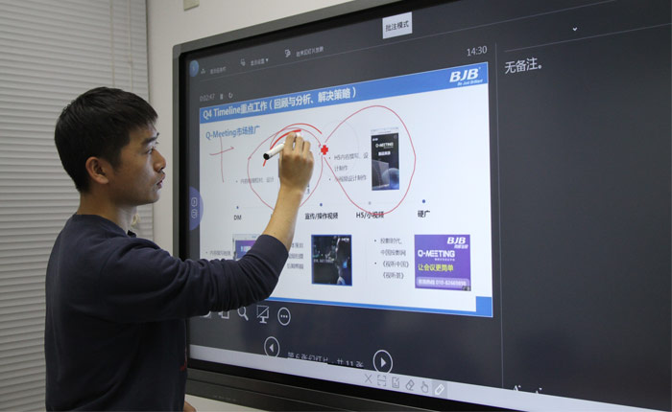
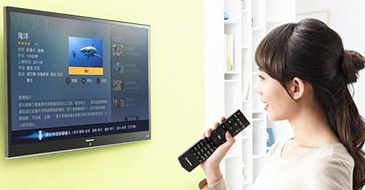
自然交互技术
多点触控技术
手势识别技术
表情识别技术
语音交互技术
眼动跟踪技术
笔交互技术

Slide 32
多点触控技术
借助光学和材料学技术，构建能同时检测多个触点的触控平台，使得用户能够运用多个手指同时操作实现基于手势的交互，甚至可以让多个用户同时操作实现基于协同手势的交互
多点触控技术由硬件和软件两部分组成
触点检测和定位
手指触点跟踪
触摸手势识别

Slide 33
多点触控技术
触点检测和定位步骤：
（1）图像预处理。利用图像处理技术去除噪声，提取干净清晰的红外图像
（2）触点分割。采用背景减除法去除背景，获得手指触点信息
（3）触点定位。去除面积小的噪点，并提取出触点的重心坐标，实现定位。

Slide 34
多点触控技术
手指触点跟踪
根据检测出的多个触点，采用Meanshift算法、Kalman滤波、Kuhn-Munkres算法及CamShift等算法拟合出触点轨迹，为手势的识别提供论据。
触摸手势识别
利用跟踪得到的轨迹，识别手势的含义
分为单手多指手势或双手对称手势
常用模型：隐马尔科夫模型、神经网络

Slide 35
手势识别技术
用手势作为输入信号与计算机进行交互
多点触控是一种基于触摸介质的手势识别技术

